Slide 1
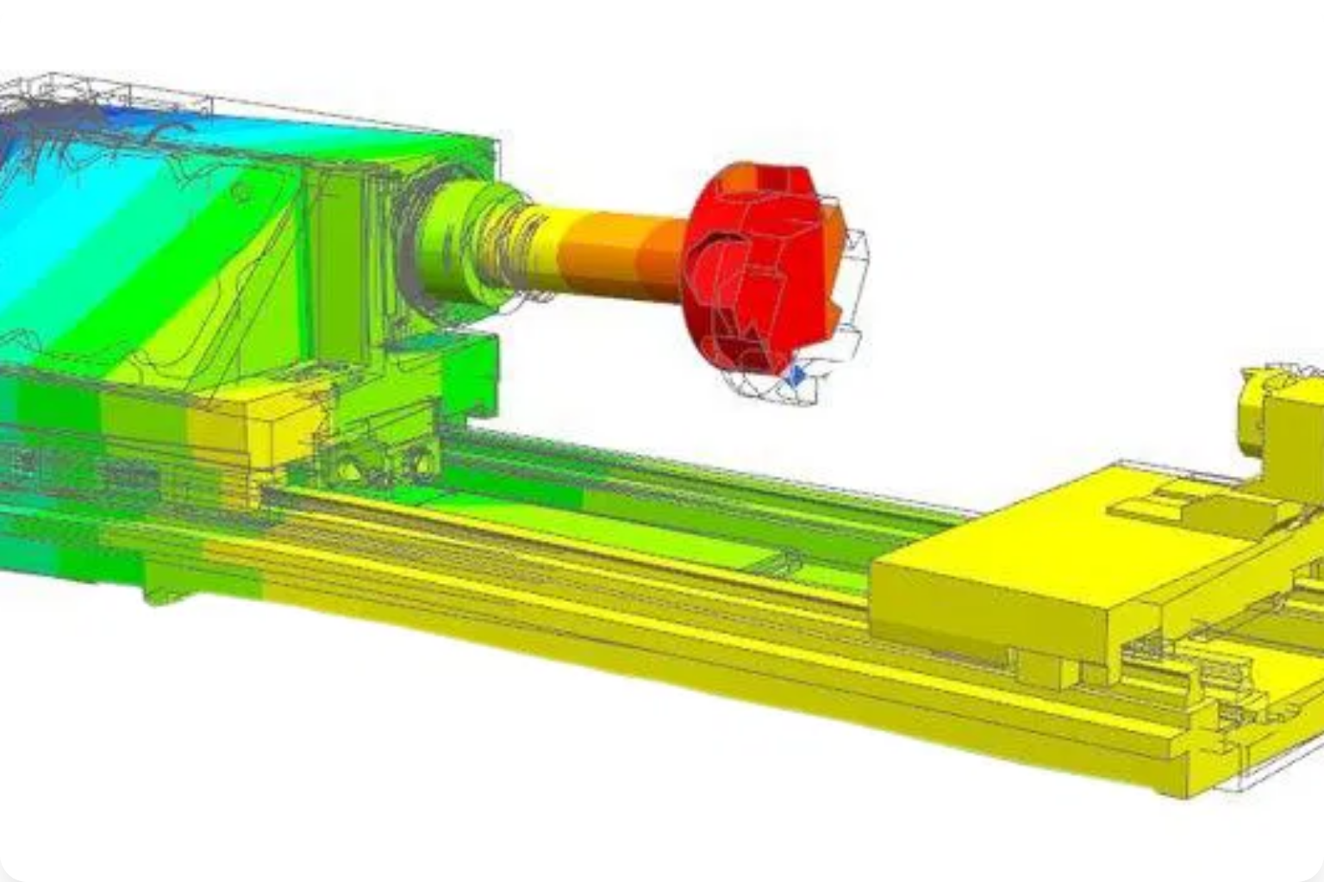


引言：從被動分析到主動設計優化
當前挑戰
長期規劃願景
傳統「接CASE」式分析模式效率低下
將有限元素分析從被動的「問題解決工具」轉變為主動的「價值創造引擎」，並最終實現基於AI的即時預測與設計優化。
被動解決問題而非主動優化設計
缺乏系統化的長期分析規劃
規劃路徑
未能充分發揮FEA的戰略價值
1
基礎強化與效率提升 (1-2年)
轉型必要性
2
能力拓展與技術融合 (3-5年)
中期目標：熟練使用ANSYS Discovery建立AI訓練基礎參
提升設計效率與品質
數
3
創新引領與即時預測實現 (6-10年)
縮短產品開發週期
最終目標：實現ANSYS SimAI的即時預測效益
降低研發與製造成本
增強技術創新能力
機台有限元素分析長期規劃

Slide 2
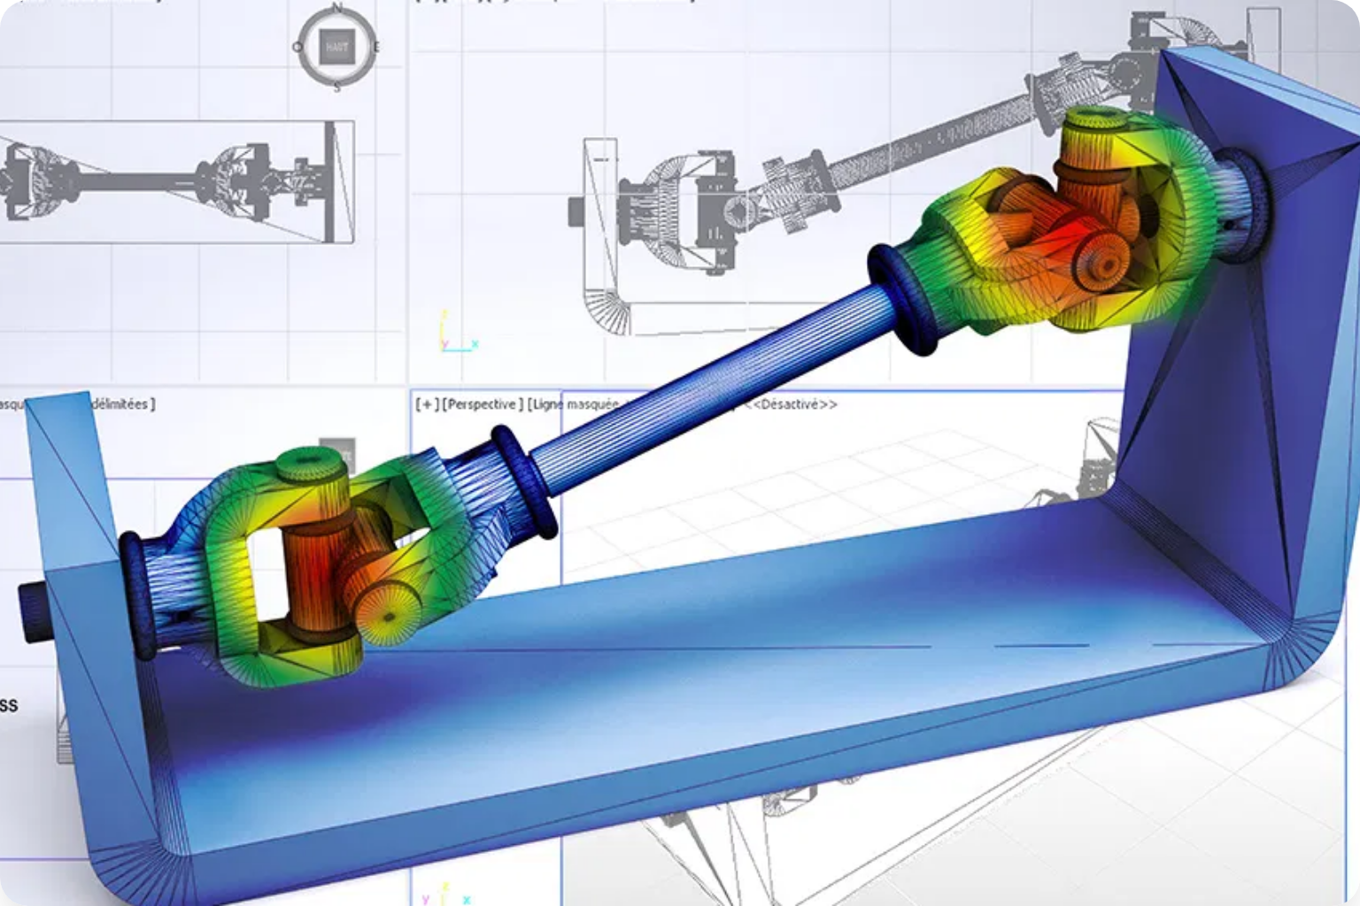

機台FEA的主要應用領域
結構強度與剛性分析
優化設計
靜態應力分析與結構優化
拓撲優化與輕量化設計
疲勞壽命評估與預測
參數化優化與靈敏度分析
動態特性分析
多物理場耦合分析
模態分析與諧振避免
流體-結構耦合 (FSI)
諧響應與隨機振動分析
電磁-熱-結構耦合
熱分析與熱-結構耦合
數位分身與預測性維護
溫度場分佈與熱傳導
實時監測與性能評估
熱變形與熱應力分析
故障診斷與預測
從單一物理場分析到多物理場耦合，從靜態分析到動態監測，FEA應用範圍不斷擴展
機台有限元素分析長期規劃

Slide 3
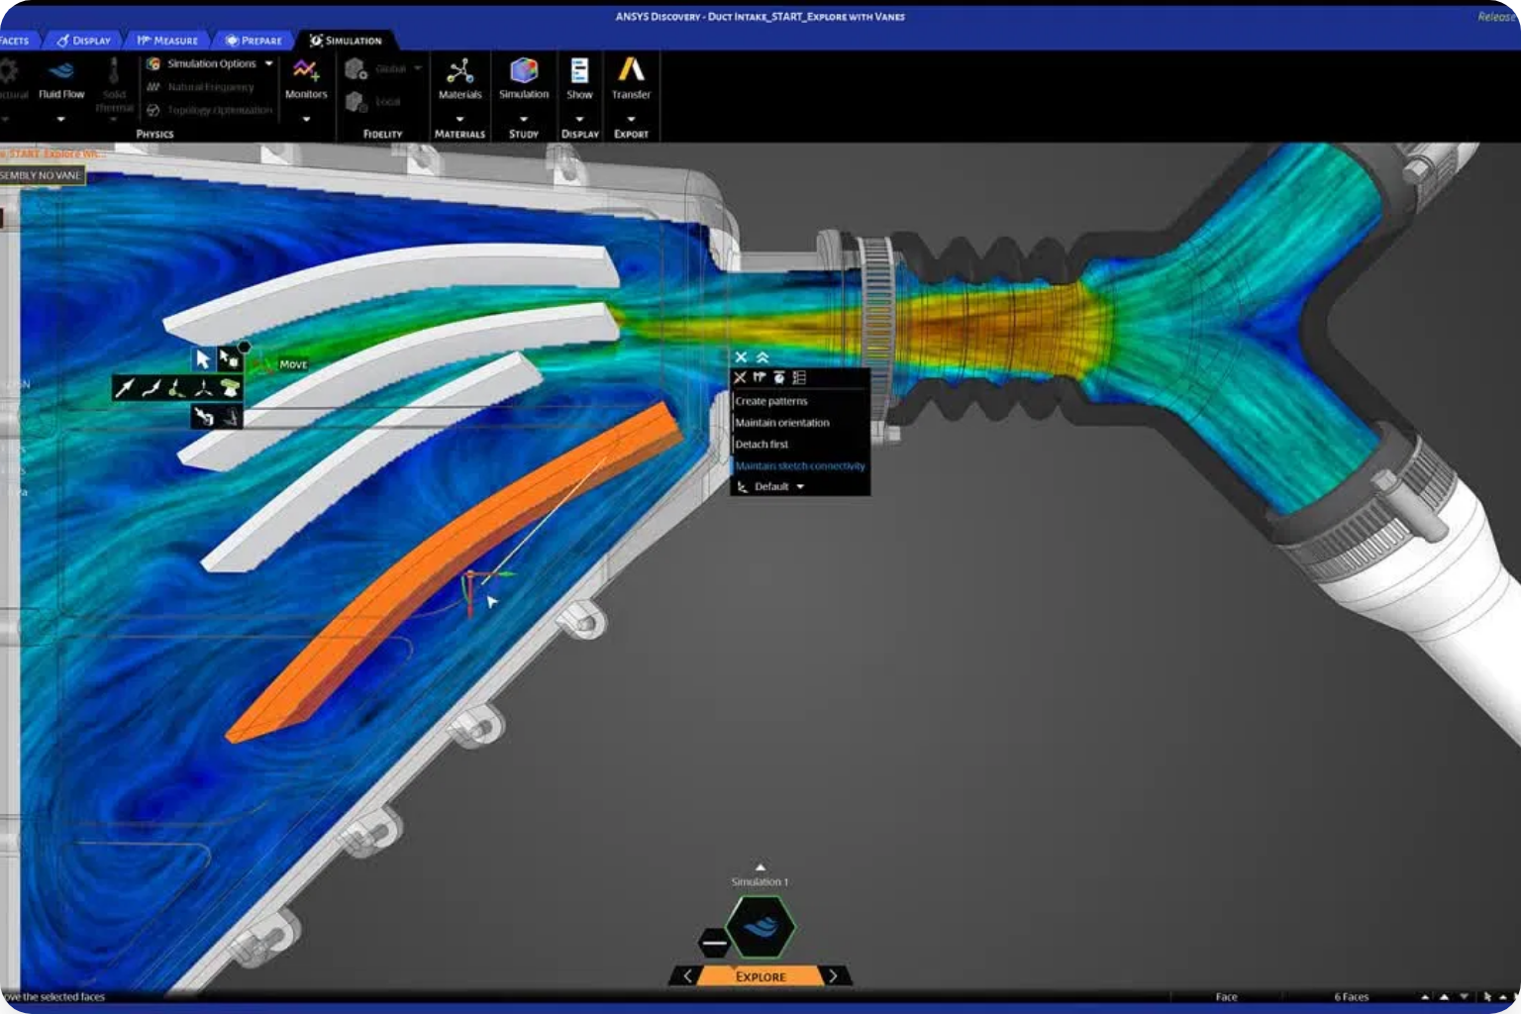












技術發展趨勢
雲端高性能計算 (HPC)
人工智慧 (AI) 輔助分析
突破本地計算能力限制
AI輔助網格劃分與前處理
實現超大規模模型快速求解
ANSYS SimAI即時性能預測
ANSYS Discovery應用
數位分身技術
即時模擬與快速設計探索
FEA模型與實時感測器數據融合
生成AI訓練基礎參數
實時監測與性能評估
多物理場耦合分析
標準化與自動化
熱-結構-流體多場耦合
標準化分析流程與模板
電磁-熱-結構交互作用
腳本自動化與批處理
FEA技術正朝著智慧化、集成化、自動化方向快速發展，ANSYS Discovery和SimAI代表未來趨勢
機台有限元素分析長期規劃

Slide 4
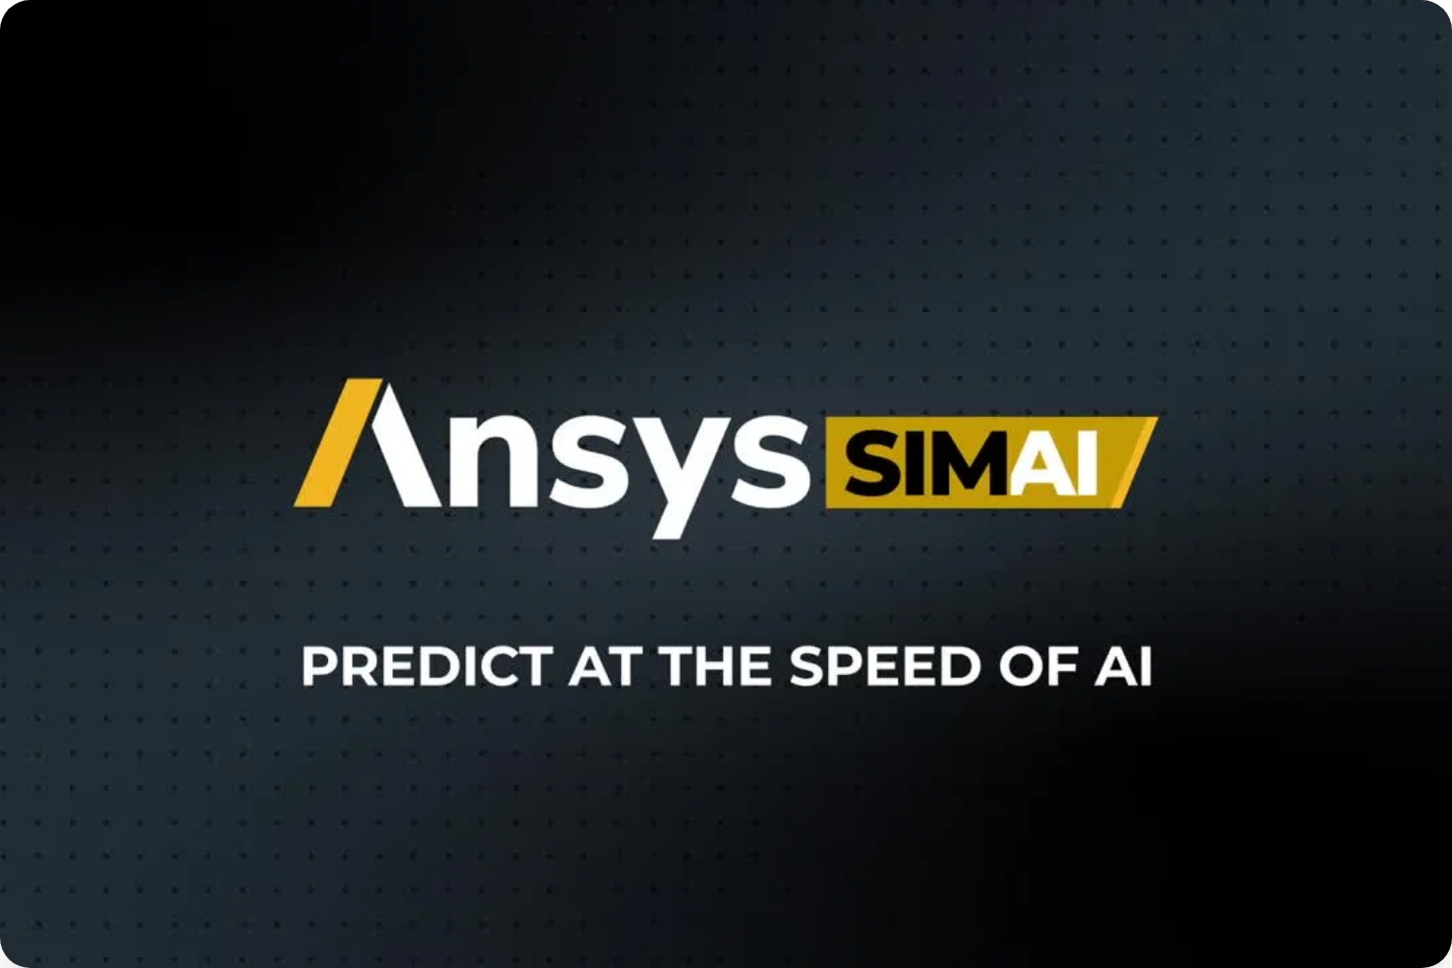



長期規劃策略方向
從「被動分析」轉向「主動設計優化」
擁抱「數位化」與「智慧化」趨勢
設計初期介入，引導設計方向
雲端高性能計算 (HPC)
參數化與自動化設計探索
人工智慧 (AI) 輔助分析與預測
拓展「單一物理場」至「多物理場耦合」
建立「標準化」與「知識化」體系
熱-結構、流體-結構耦合分析
標準化分析流程與材料資料庫
電磁-熱-結構、聲-結構耦合分析
分析經驗知識庫與自動化報告
中期目標：ANSYS Discovery應用
最終目標：ANSYS SimAI應用
快速設計探索與參數化研究
實現基於AI的即時預測能力
建立AI訓練基礎參數
對結構微小改動即時給出性能預估
高效生成大量高質量FEA數據
大幅提升設計迭代效率
透過系統化的策略規劃，將FEA從問題解決工具轉變為價值創造引擎
機台有限元素分析長期規劃

Slide 5
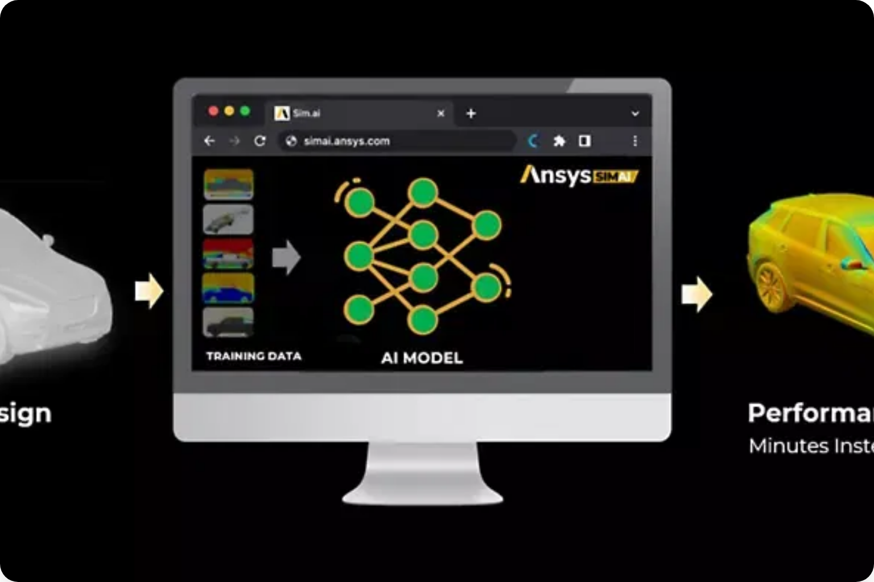



三階段實施計畫
第一階段
第二階段
第三階段
基礎強化與效率提升
能力拓展與技術融合
創新引領與即時預測
(1-2年)
(3-5年)
(6-10年)
標準化核心FEA分析流程
掌握多物理場耦合分析
實現ANSYS SimAI即時預測
建立基礎材料與部件資料庫
熟練使用ANSYS Discovery
全面部署機台數位分身
培養團隊基礎分析能力
建立AI訓練基礎參數
FEA與MBSE深度融合
預期成果:
預期成果:
預期成果:
FEA分析效率提升15-20%
初步掌握AI/ML在FEA中的應用
FEA成為產品創新核心驅動力
循序漸進的實施路徑，確保FEA能力的穩步提升和有效落地
機台有限元素分析長期規劃

Slide 6
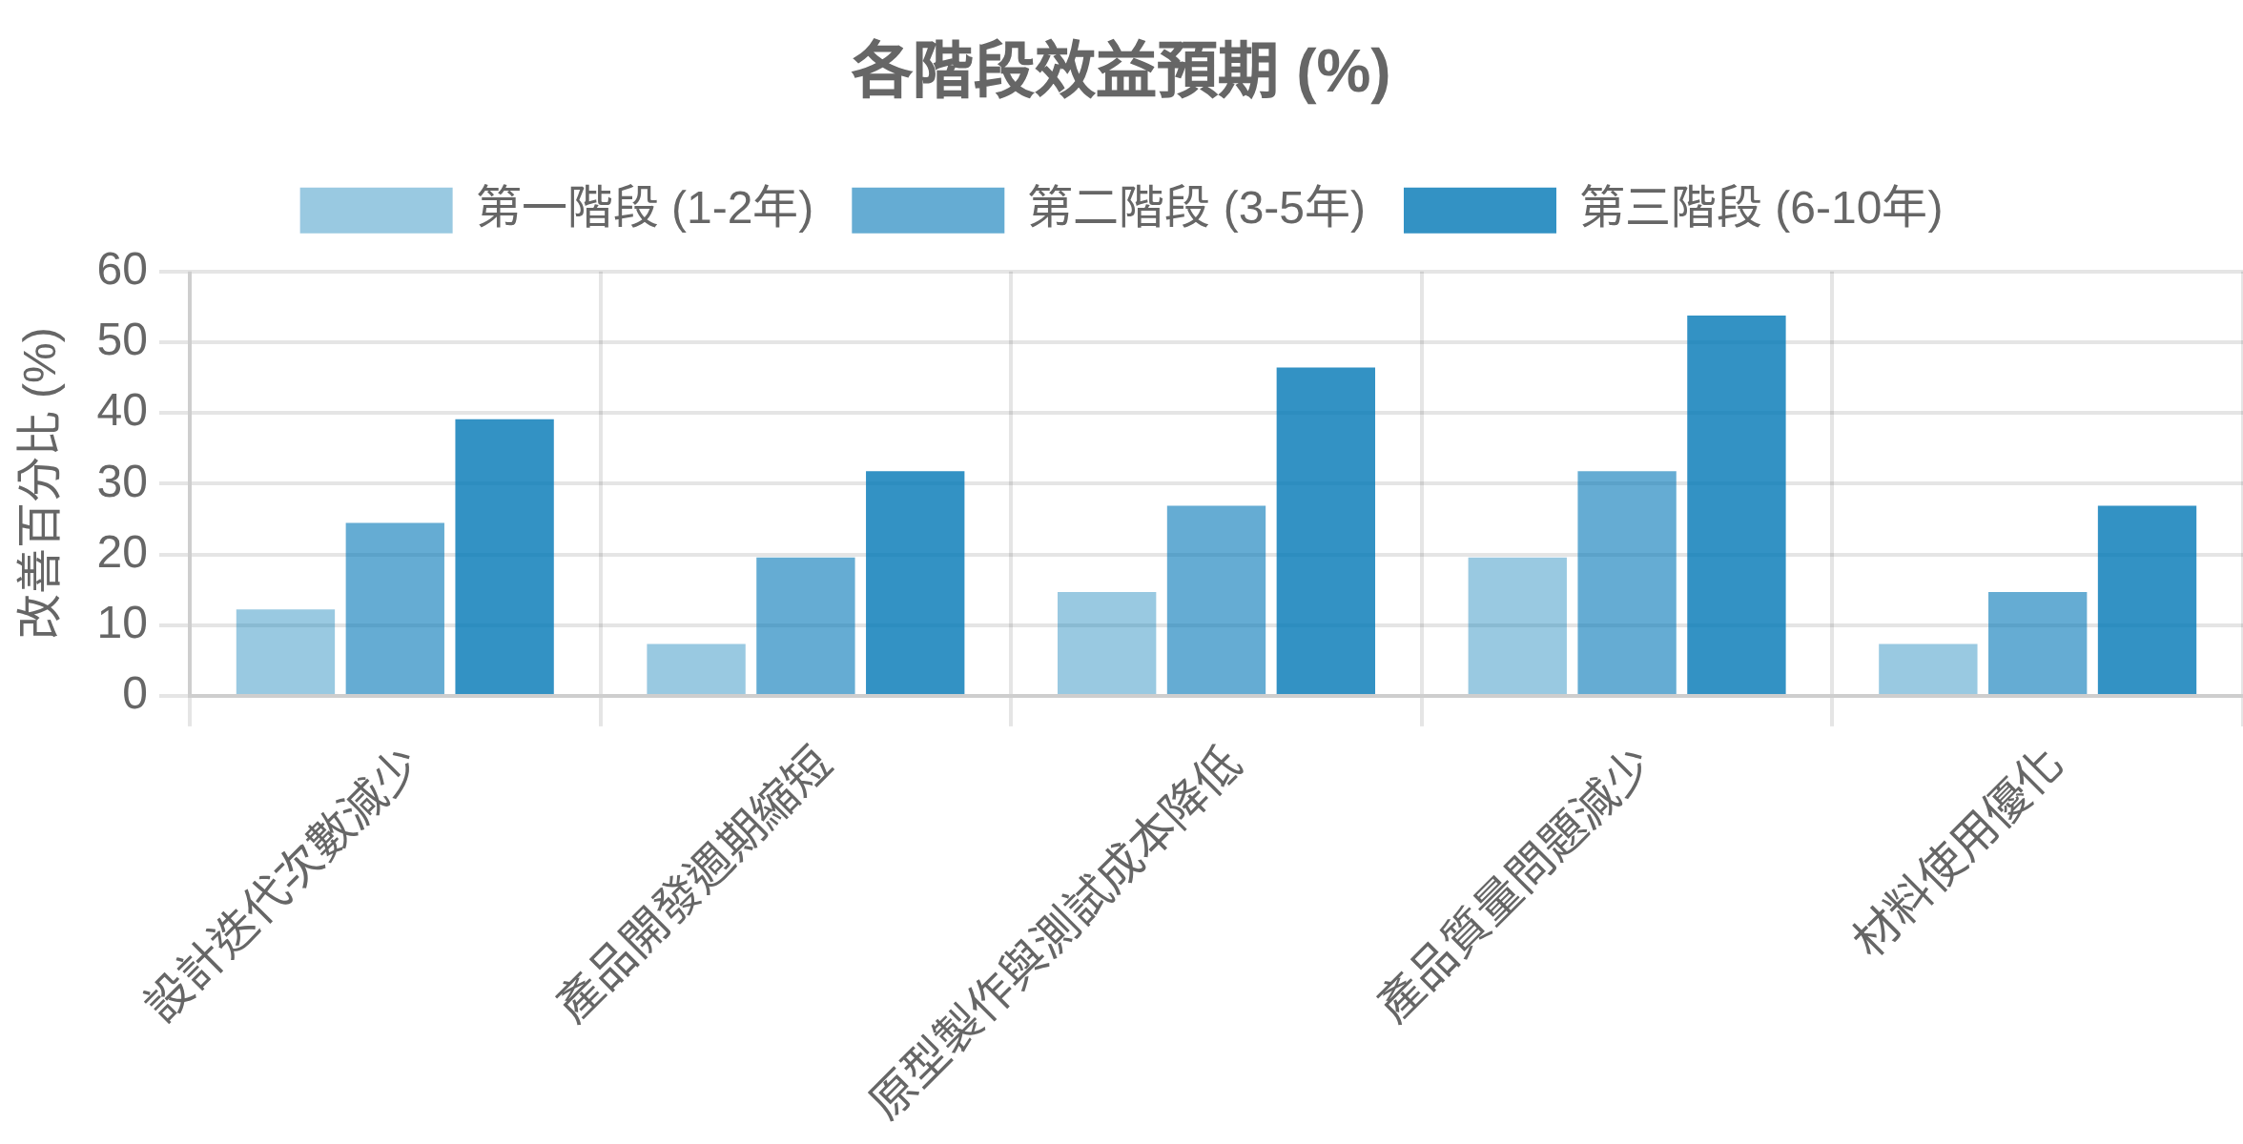
投資回報分析
定量效益
定性效益
提升產品競爭力
通過FEA驅動的優化設計，提高機台性能、可靠性和使用壽命，縮短上市時間
增強技術創新能力
為新技術、新材料、新結構的應用提供可靠評估，降低創新風險
提升品牌形象與客戶信任
基於科學設計方法，提高產品可靠性和安全性，減少故障和召回
各階段實施後的關鍵指標改善預期
投資回報率 (ROI)
開拓新的商業模式
基於ANSYS SimAI和數位分身技術，開發預測性維護、遠程診斷等增值服務
第一階段
第二階段
第三階段
280-650%
280-700%
280-750%
5年ROI
5年ROI
5年ROI
機台有限元素分析長期規劃

Slide 7
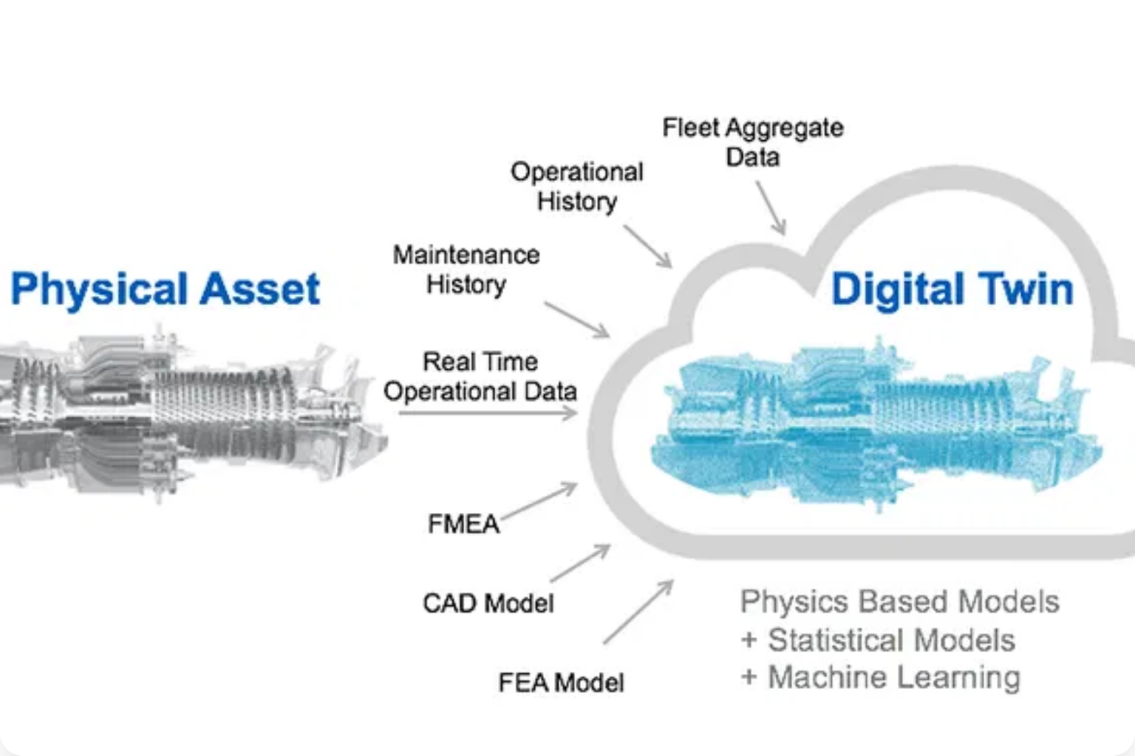
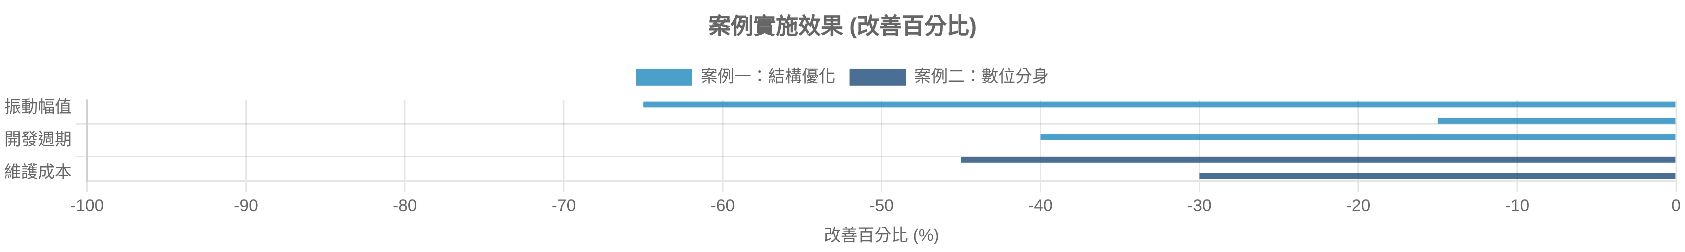
成功案例分析
案例一：機台結構優化設計
案例二：數位分身應用
問題
結果
問題
效益
加工中心機台高速運行時振動影響精度
振動幅值降低65%
重型機台偶發性故障導致停機，傳統維護效率低下
降低非計畫停機時間
結構重量減輕15%
優化維護策略
FEA方法
開發週期縮短40%
FEA與實時感測器結合
提升機台運行效率
模態分析、拓撲優化與參數化設計
建立高精度FEA模型
部署實時感測器採集數據
數據融合與模型校準
案例實施前後關鍵指標對比
機台有限元素分析長期規劃

Slide 8







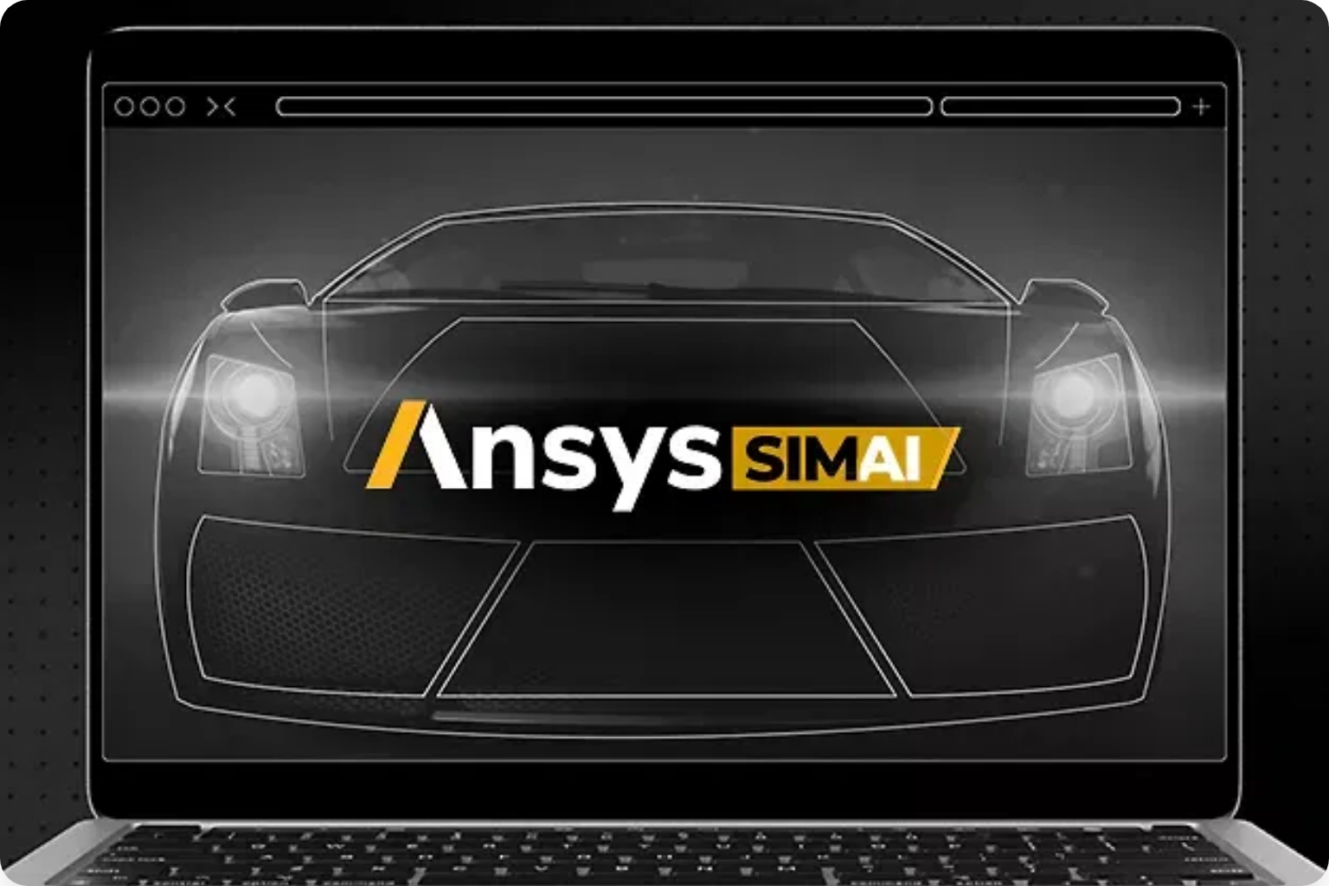
結論與建議
主要結論
關鍵建議
FEA是機台設計與製造的
戰略性工具
，不僅是問題驗證工具
高層支持與跨部門協作
：將FEA長期規劃納入公司整體技術發展戰略
分階段實施是確保成功的關鍵，降低風險，提高成功率
投資回報顯著，不僅降低成本，還能帶來長期效益
從小規模試點開始
：選擇1-2個代表性機台產品作為試點
ANSYS Discovery
和
SimAI
是實現長期目標的關鍵工具
持續投資與動態調整
：保持對技術發展的關注，靈活調整規劃
轉型路徑
建立評估與反饋機制
：定期評估實施效果，收集反饋
注重知識積累與分享
：建立完善的知識管理系統
行動計畫
問題解決工具
設計優化引擎
AI驅動預測系統
成立FEA長期規劃專案小組，制定詳細實施方案
評估現有軟硬體資源，規劃ANSYS Discovery導入時間表
啟動標準化流程與資料庫建設
制定人才培養計畫，特別是針對ANSYS工具的培訓
通過系統化的FEA長期規劃，從根本上提升產品設計和製造水平，實現基於AI的即時預測與設計優化
機台有限元素分析長期規劃

